Slide 1
Обрядові страви українців
1.Весільна обрядова їжа.
2.Різдвяні обрядові страви.
3.Масляна.
4.Великодні страви.
5.Страви літніх свят.
6.Страви осінніх свят.

Slide 2
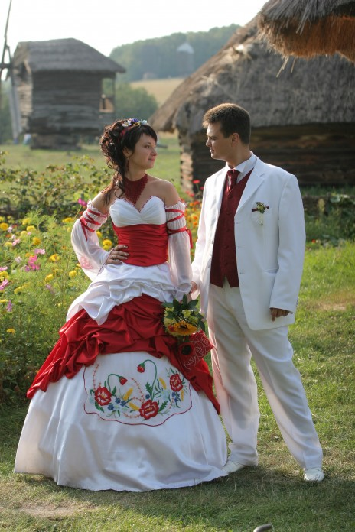
Весільна обрядова їжа

Slide 3
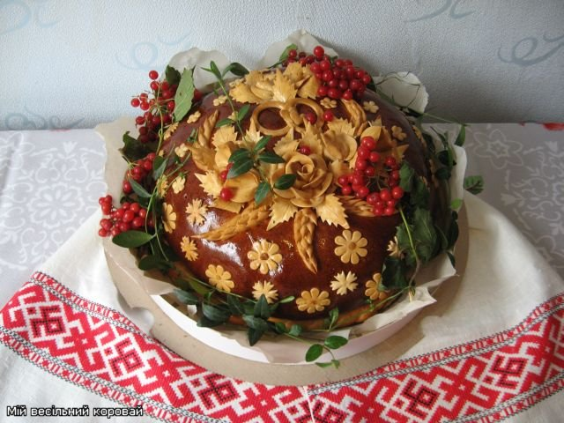
У весільній обрядовості хліб був одним з найголовніших атрибутів. Із хлібом ходили старости, хлібом благословляли молодих на подружнє життя, зустрічали й проводжали наречених, ходили до сватів, тощо.

Slide 4
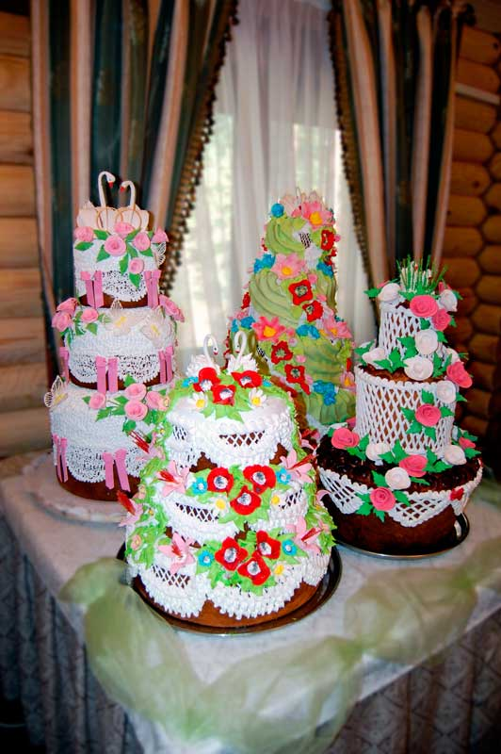
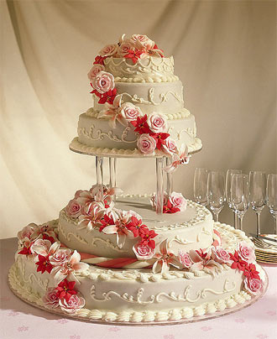
На весілля виготовляли спеціальний хліб – коровай. Ареал поширення короваю охоплює майже всю Україну.
Коровай виготовляли у обох молодих і ділили під час їх дарування. Він мав глибокий символічний зміст: єднання молодих у сім’ю, єднання двох родин, продовження роду, плодючість. Усе, що стосувалося короваю, набувало магічного значення.

Slide 5
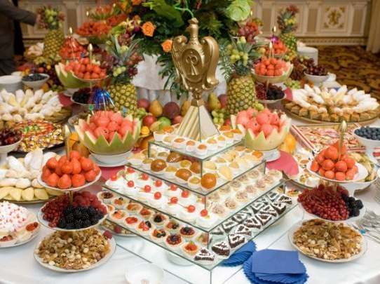
На святковий весільний стіл подавали такі страви: борщ, різні каші, голубці, тушкована капуста, холодець, пиріжки з різною начинкою, смажене та печене м’ясо і ковбаси, печене сало, юшка з риби, тушкована риба…
Пити подавали квас, узвар, сивуху та різні настої і наливки.

Slide 6
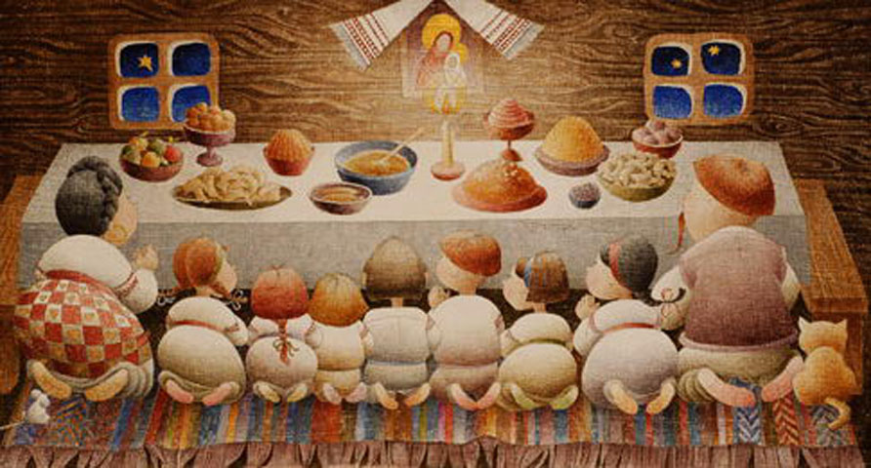
Різдвяні обрядові страви

Slide 7
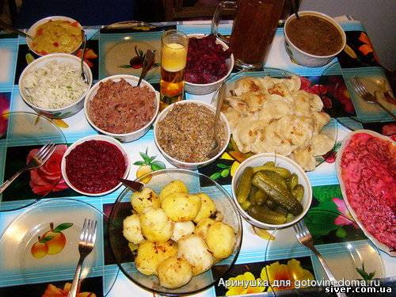
Різдвяні свята починалися Святим вечором. Це був останній день Пилипівського посту, тому за звичаєм готували щедрий, але пісний стіл: дванадцять страв з рибою та грибами, борщ, кашу, книші, вареники.

Slide 8
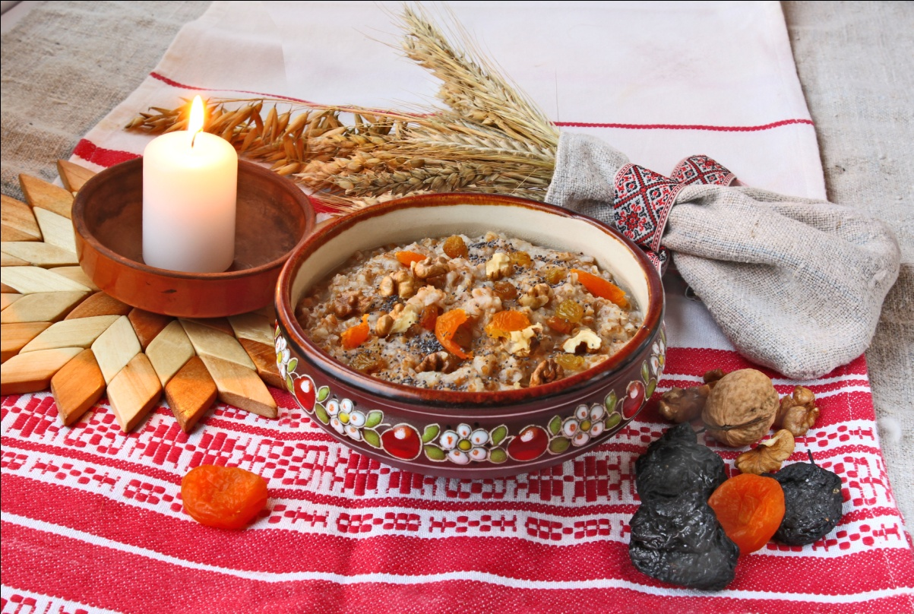
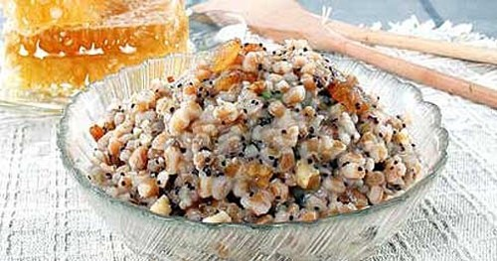
Ритуальними стравами були кутя з вареної пшениці з медовою ситою, тертим маком, і горіхами та узвар із сухих груш, вишень, яблук, слив. Кутю готували й на переддень Водохрещі, а у деяких районах і на Новий рік.

Slide 9
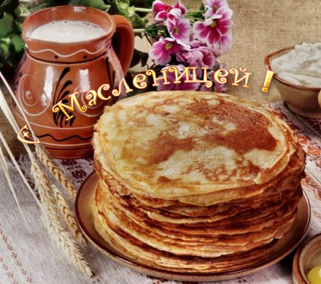
Масляна

Slide 10
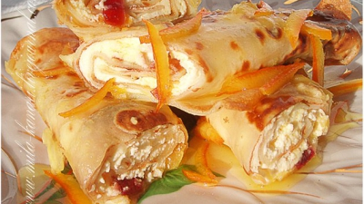
Багатством молочних страв відрізнялася Масляна, або Масниця. Цей тиждень у народі називався Сиропусним, бо м’ясні страви виключалися із раціону. Після цього починався семитижневий Великий піст. У середохресну середу, тобто рівно посередині посту, випікали хрести з тіста, які мали ритуальний характер. Хрести зберігали у посівному зерні, а потім їх під час сівби їли самі, давали худобі, закопували у землю на кутах ниви. Такий синхретизм язичництва і християнства взагалі властивий трудовій обрядовості.

Slide 11
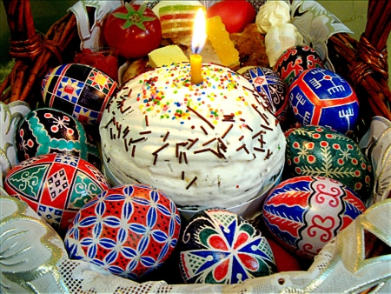
Великодні страви

Slide 12
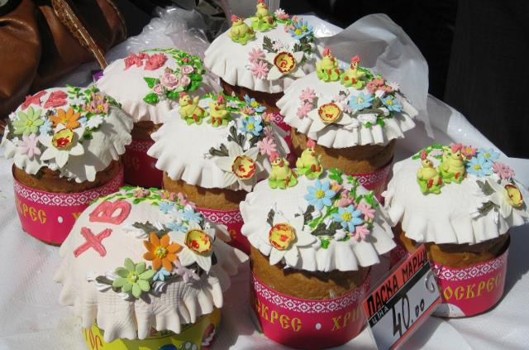
До Великодня готувалося ще пишніше застілля, ніж на Різдво. Пекли паски з пшеничного борошна тонкого помолу, фарбували крашанки, писали писанки, робили ковбаси, смажили кров’янку, пекли книші, калачі, хліб. Годилося святити у церкві частину від кожної страви – "щоб господарство велося".

Slide 13
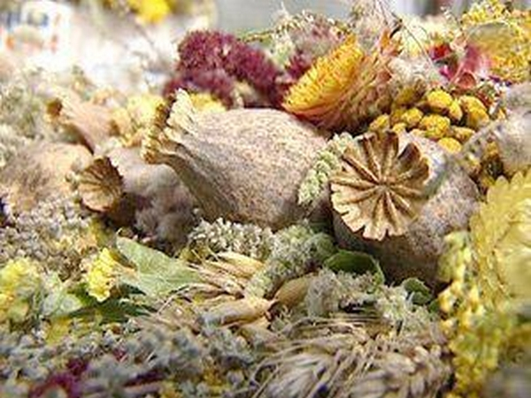
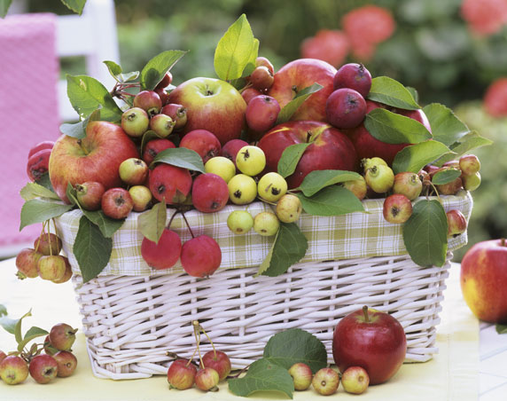
Літні свята: Маковея та Спаса

Slide 14
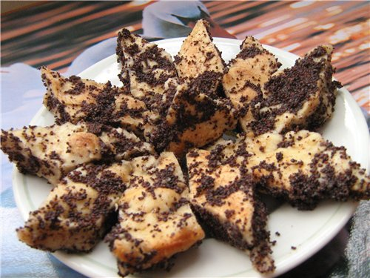
Літні свята не відзначалися великими застіллями і спеціальними ритуальними стравами – очевидно через зайнятість у період косовиці, жнив, городніх робіт. Виняток можуть становити лише петрівські мандрики з сиру – печиво, яке виготовляли для дітей. Наприкінці літа на Маковія і Спаса пекли коржі – шулики, які їли з маком і медом.

Slide 15
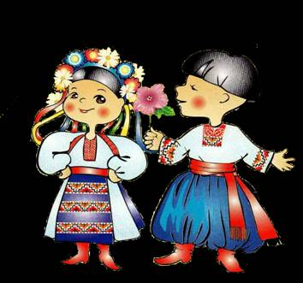
Осінні святкові страви

Slide 16
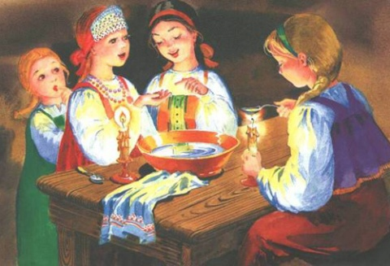
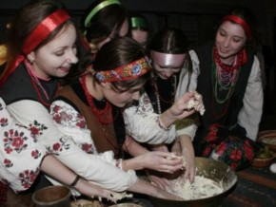
Осінні свята проходили під знаком парубочо-дівочих гулянь. Одним з найяскравіших у цьому ряду було свято Андрія. Дівчата ворожили на балабушках, тісто для яких замішували на воді, принесеній від криниці ротом. Молодь грала з калитою - великим коржем, який підвішували у хаті до сволока. Дослідники слушно виводили назву цього печива від слова "Коляда", пов’язуючи його з символом сонця, зі святом зимового сонцестояння

